Slide 1
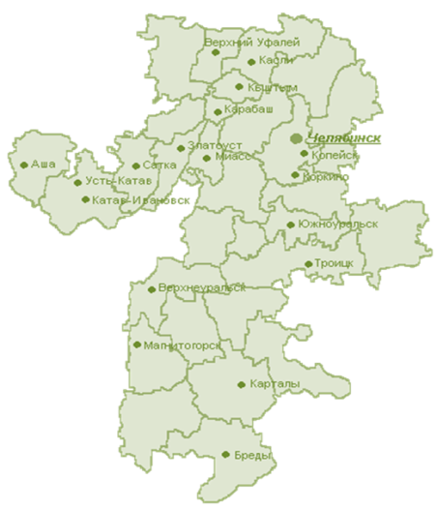
Концепция развития школьных информационно- библиотечных центров в Челябинской области Худякова Ольга Сергеевна, заведующая библиотекой ГБУ ДПО ЧИППКРО

Slide 2
Концепция развития школьных информационно-библиотечных центров в Челябинской области
Приказ Министерства образования и науки Челябинской области от 20.07.2018г. № 2231 «Об утверждении Концепции развития школьных информационно-библиотечных центров в Челябинской области»
http://www.minobr74.ru/LegalActs/Show/7923

Slide 3
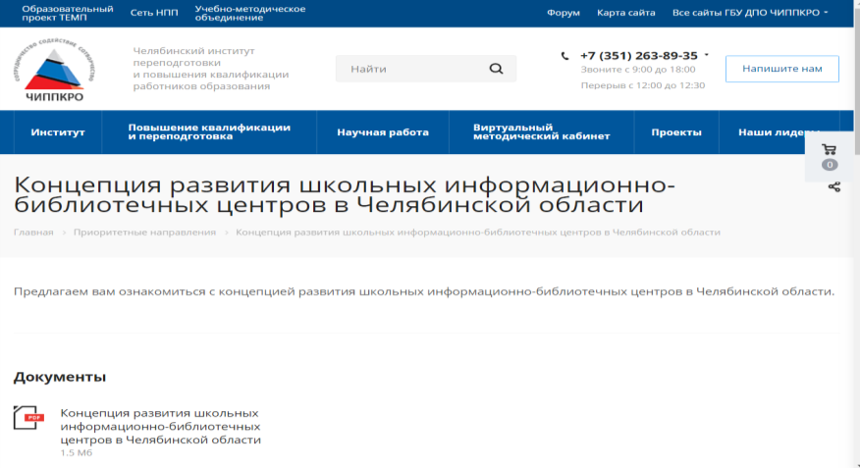
Сайт ГБУ ДПО ЧИППКРО
https://ipk74.ru/priority/kontseptsiya-razvitiya-shkolnykh-informatsionno-bibliotechnykh-tsentrov-v-chelyabinskoy-oblasti/

Slide 4
Нормативно-правовая база
ФЗ от 29.12.2012г. №273 «Об образовании в Российской Федерации»;
Приказ Министерства образования и науки РФ от 6 октября 2009 г. № 373 «Об утверждении и введении в действие федерального государственного образовательного стандарта начального общего образования»;
Приказ Минздравсоцразвития РФ от 31.05.2011 N 448н О внесении изменения в Единый квалификационный справочник должностей руководителей, специалистов и служащих, раздел "Квалификационные характеристики должностей работников образования» «Педагог-библиотекарь» ;
Приказ Министерства труда и социальной защиты РФ от 10 января 2017 г. № 10н “Об утверждении профессионального стандарта “Специалист в области воспитания” (Педагог-библиотекарь);
Приказ Министерства образования и науки РФ от 15.06.2016г. №715 «Об утверждении Концепции развития школьных информационно-библиотечных центров»;
«Концепция программы поддержки детского и юношеского чтения в Российской Федерации» утвержденная Распоряжением Правительства РФ от 03.06. 2017 г. № 1155-р
"О внесении изменений в государственную программу Российской Федерации "Информационное общество (2011 - 2020 годы)" (Минкомсвязь России 27.03.2018).

Slide 5
Концепция развития школьных информационно-библиотечных центров в Челябинской области
Приказ Министерства образования и науки Челябинской области от 20.07.2018г. №2231 «Об утверждении Концепции развития школьных информационно-библиотечных центров в Челябинской области»
http://www.minobr74.ru/LegalActs/Show/7923

Slide 6
Цель
Создание условий для развития сети информационно-библиотечных центров на базе школьных библиотек, обеспечивающих современное качество общего образования в Челябинской области

Slide 7
Задачи
Разработка и реализация механизмов координации принятия управленческих решений по развитию инфраструктуры школьных библиотек как информационно-библиотечных центров на всех уровнях управления областной образовательной системы: региональном, муниципальном, институциональном.
Создание в областной системе образования мотивационных условий, обеспечивающих расширение функций, реализуемых школьными библиотеками, в части поддержки образовательной деятельности в соответствии с требованиями ФГОС общего образования.
Систематизация и развитие условий для обеспечения дополнительного профессионального образования педагогов-библиотекарей в соответствии с требованиями профессионального стандарта, а также других педагогических работников, участвующих в библиотечной деятельности.
Обеспечение широкой практики непрерывного методического (научно-методического) сопровождения развития школьных библиотек как информационно-библиотечных центров, в том числе на основе ресурсов сетевого взаимодействия всех заинтересованных в развитии школьных библиотек структур и ведомств.

Slide 8
Функции школьного информационно-библиотечного центра
обеспечивающая /ресурсная;
образовательная;
культурно-просветительская;
досуговая;
профориентационная;
информационно-методическая.

Slide 9
Основные направления реализации Концепции
Внесение мероприятий по созданию (развитию) ШИБЦ в государственные, муниципальные и школьные программы развития;
Разработка научно-методических документов, регулирующих деятельность регионального, муниципальных и школьных информационно-библиотечных центров, в т.ч. определяющие единые критерии статуса школьного, муниципального и регионального ИБЦ;
Создание единой системы научно-методического, методического и организационного сопровождения проведения мероприятий, обеспечивающих в Челябинской области развитие ШИБЦ и эффективное управление кадрами через вертикаль управления и горизонтальную кооперацию при сетевом взаимодействии.

Slide 10
План («дорожная карта») реализации Концепции в Челябинской области
открытие регионального информационно-методического центра на базе ЧИППКРО;
проведение конкурсного отбора образовательных организаций, реализующих программы начального общего, основного общего и среднего общего образования, для создания на их базе информационно-библиотечных центров;
проведение региональных конкурсов: лучший в профессии, лучший ШИБЦ и др.;
проведение региональных научно-методических и практических конференций и семинаров,
открытие и научно-методическое сопровождение инновационных площадок, развертывание научно-прикладных проектов по формированию и апробации моделей функционирования ШИБЦ;
создание тематической страницы на сайте ЧИППКРО освещающей новости о проводимых мероприятиях в области по развитию ШИБЦ.

Slide 11
Региональный информационно-методический центр (РИМЦ)
Функции
организационно-координационная
научно-методическая
информационно-
аналитическая

Slide 12
Взаимодействие РИМЦ с организациями
РИМЦ
Школьные информационно-библиотечные центры
Библиотеки Министерства культуры
ВУЗы
Минобрнауки Челябинской области
ФИМЦ, РШБА
Муниципальные органы управления образованием

Slide 13
Ожидаемые результаты реализации Концепции
увеличение количества школьных информационно-библиотечных центров;
развитие информационно-образовательной среды;
позитивная динамика количества педагогов-библиотекарей;
повышение значимости развития чтения в педагогической среде.

Slide 14
Федеральный информационно-методический центр (ФИМЦ)
координация деятельности региональных информационно -методических и ресурсных центров;
осуществление информационной, экспертной, методической и консультативной поддержки функционирования школьных библиотек;
проведение аналитических исследований по текущему состоянию функционирования школьных библиотек;
содействие непрерывному профессиональному образованию специалистов школьных библиотек.

Slide 15
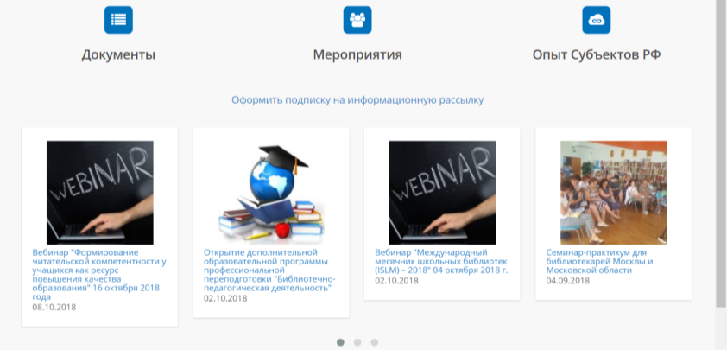
Ресурсы на сайте ФИМЦ

Slide 16
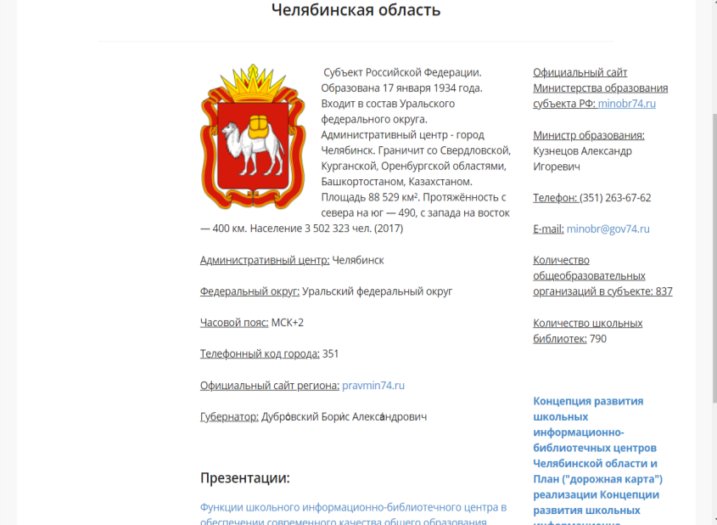

Slide 17
Ассоциация школьных библиотекарей Русского мира (РШБА)

Slide 18
Международный месячник школьных библиотек и детского чтения «Мы – за читающую Россию!»
Международные проекты
Проект «Закладка»
Проект «Электронная закладка»
Проект Skype

Slide 19
Международный месячник школьных библиотек и детского чтения «Мы – за читающую Россию!»
Проекты
«Читающая мама»-читающая семья-читающая страна
«Страна читающая»
«Пять шагов к читающей школе: стратегия роста»

Slide 20
Контакты
Адрес:
г. Челябинск, ул. Красноармейская, 88
ГБУ ДПО ЧИППКРО
Библиотека ГБУ ДПО ЧИППКРО
заведующая библиотекой
Худякова Ольга Сергеевна
Телефон:
8(351)266-29-08
Электронная почта:
bibl_chippkro@mail.ru

